Slide 1
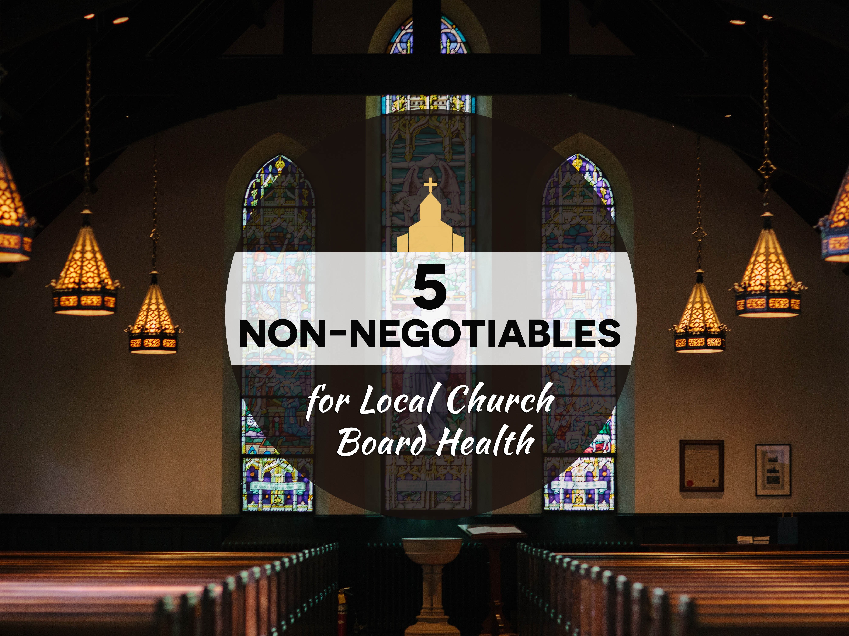
Five "Non-negotiables” for
Local Church Board Health

Slide 2

힘이 있는 이사회는 선교적이고 비전적인 리더들에게 권한을 주고
힘이있는 리더들은 열정적이고
긍정적으로 이사회를 포용합니다.

Slide 3
이사회의 성장은 한번에
일어나는 것이 아니라
계속적이고
의도적으로 일어나는 과정이다.

Slide 4
두가지 실제 질문들...
이번 강의에서 이사회와 관련되어 듣고자 하는 것이 무엇입니까?
이사회와 부딪히고 있는 가장 큰 문제가 무엇입니까?

Slide 5
나는 이사회를 믿습니다.
교리장정을 기초로하여
성경적으로 지지받고
실용적으로 적용되며
사역에 초첨을 맞추고
선교를 이끈다
우리는 건강한 이사회가 필요합니다.

Slide 6

1. 기본을 알고 있습니다:
2. 옳은 질문을 물어봅니다:
3. 충돌적인 상황에서 공손하게 의사소통 합니다:
4. 계획하는데에 있어 평가와 성장을 포괄하다:
5. 교회 이사회를 위해서 차세대 리더들을 양육합니다:

Slide 7
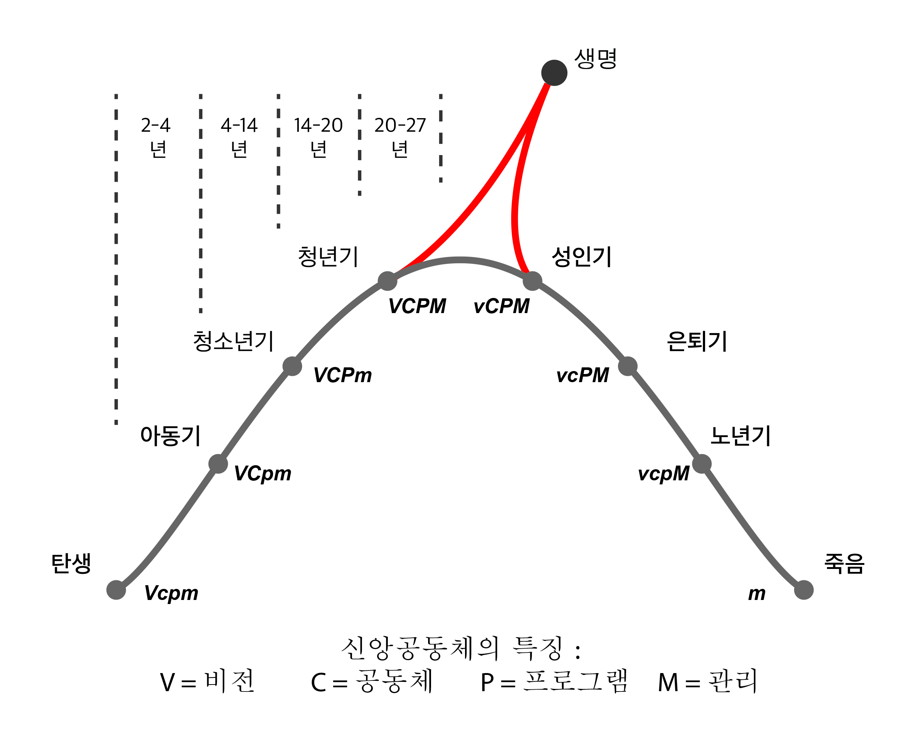
생애주기 믿음의 공동체 단계와 생애주기
New Life

Slide 8

조직들은 진화하고 변합니다.
이사회도 마찬가지입니다.

Slide 9

1
기본을 알고있습니다:
이사회의 본질적인 역할과 목적 그리고 기능 이해합니다.
”HEADS IN; FINGERS OUT!”

Slide 10
건강한 이사회는 기억합니다…
“HEADS IN – FINGERS OUT”
이사회는 공식적인 정책과 선교전략에 집중합니다;
일상적인 운영도 아니고 인사를 관리하는 것도 아닙니다
Notes:
Board members are engaged in the oversight of the organization-questions, observing, commenting-but leave the operations and daily administration of the church or organization to the pastor/leader.
Effective boards empower and energize the elected leaders to do the work they were called to do.

Slide 11
총회 이사회는...
선교를 감독하고,
공유된 비전을 계발하고
조직의 미래를 구성하며
책임을 보장합니다...
정부에게;
도덕적인 소유주 또는 회원들에게,
그리고 리더들을 위해서.
Notes:
An elected body that oversees the ministry and mission of a local church between annual membership meetings.
The board is guided by the Church Manual Bylaws, Articles of Incorporation, and a Board Policy Handbook.

Slide 12
개교회 이사회는…
지명된 위원회에서 후보들을 선출하고
총회 이후 90일 이내에 선출합니다.
  이사회 선출
  재산과 기금조성의 책임
  Election of Stewards
  교회성장과 전도의 책임
  교육위원회 - 이사회의 한 부분이 될수 있습니다.
  이사회나 위원회 구조 대체 may be used by a local church board in organizing itself for ministry and missional action….” 교리장정 111.12

Slide 13
이사회 책임들
이사회는 수탁자, 전략적인 대표로 관리를 할 책임을 가지고 있으며 최소 다음 분야에서 조직을 위한 재조명할 책임이있다.
        1. 선교와 비전의 명확성
        2. 전략적인 생각과 계획
        3. 건강한 재정, 관리, 예산책정
        4. 후원금과 자본계발
        5. 선교이행, 전략, 평가
        6. 문제해결 또는 대처능력
        7. 조직 연결과 네트워킹
        8. 재산 관리, 확장, 법적지위
Notes:
…helps interpret and sustain the church’s mission and goals with the pastor.…represents the interests and concerns of the congregation.…leads in selecting a pastor.
…is the bridge of accountability between the pastor and congregation....ensures the wise use of financial resources.…acts to ensure legal and moral responsibility.

Slide 14
네가지 사고 방식:
수탁자
전략적인
대표
재구성
이 사고 방식을 순환으로 생각해봅시다

Slide 15
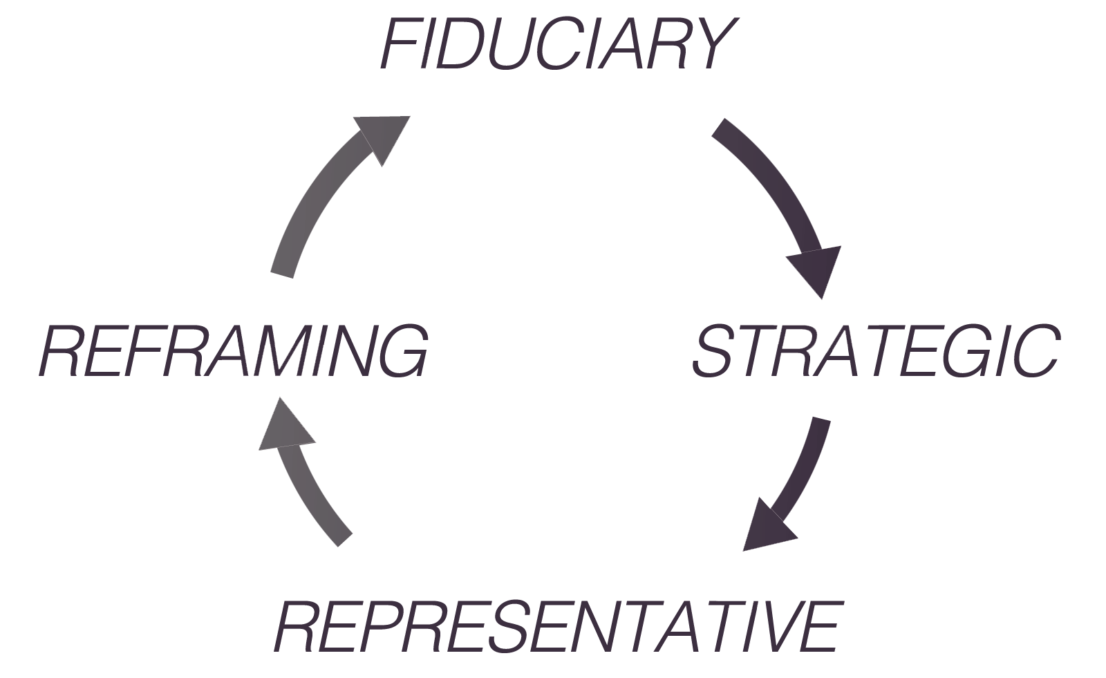
        관리에 대한 네가지 사고방식
수탁자
재구성
전략적
대표

Slide 16
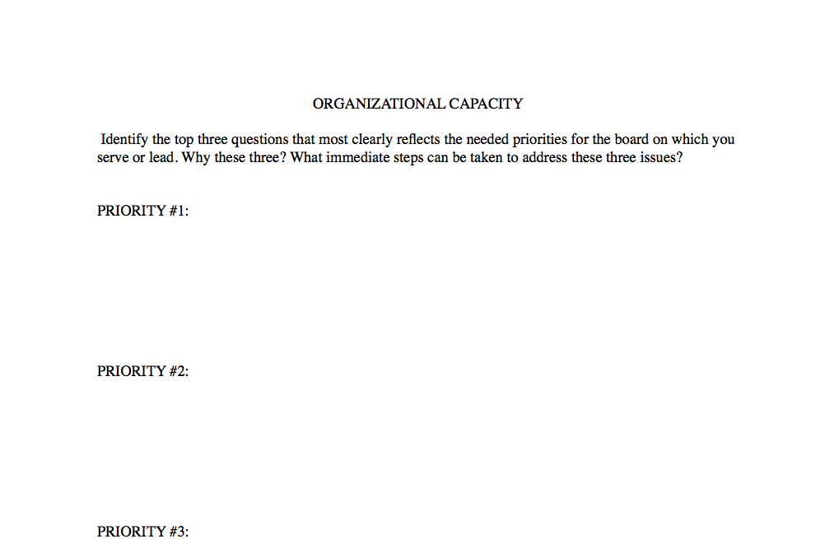
법률과 프로그램 감사
See www.BoardServe.org. Click Blog. See February 24, 2015 blogpost

Slide 17
교회 이사회 설문
각 항목에 점수를 주세요 (1) 전적으로 동의한다, (2) 동의한다, (3) 동의하지 않는다, (4) 전적으로 동의하지 않는다.
A. 이사회 그리고 미션:
B. 이사회/목회자 관계:
C. 성도와 성도들의 관계:
D. 이사회 회의 논제:
E. 조직의 이사회:
F. 이사회의 기능:
G. 기본 문제:
H. 요약

Slide 18
이사회를 위한 비전선언문
“우리의 교회 이사회의 사역 리더십은 성도들로 하여금 이웃과 공동체안에서 사명을 가지고 봉사의 직무를 수행할수 있도록 하는 것이다.

Slide 19
2
옳은 질문을 물어봅시다.
사명을 가져오고 지속 가능성있는 질문을 합시다

Slide 20

예상되는 질문:
이사회가 직면하고 있는 주요 문제 또는 비판적 이슈가 무엇인가?
매년 어떤 법적인 문서가 평가하기 위해서 필요한가?
다음 3년을 위해서 이사회가 집중해야하는 가장 큰 3가지가 무엇입니까?
?

Slide 21
우리는 누구인가?
(우리의 미션, 선교, 가치는 무엇인가?)
우리는 어디인가?
(지도의 한 지역을 말하는게 아니라 조직의 생명 주기안에서 우리는 어디에 있는가?
우리는 어디로 가는가?
(우리가 지금까지 한것처럼 계속해서 간다면?)
?

Slide 22
우리가 어디로 갈수 있는가?
(성령님이 인도하시는 비전과 이사회의 연합과 함께?)
“거리로 왜 우리는 가야하는가?"
(무엇이 우리의 성장동력인가?)
거기까지 가는데 얼마나 걸리는가?
(영적, 육체적, 경제적자원은 필요한가?)
우리가 그곳에 도착했을 때 어떻게 알수있는가?
?

Slide 23
이사회가 적응하고 전환을 주어야 하는 공동체에 어떤 중요한 변화가 있었습니까?
?

Slide 24
우리가 문제를 해결하지 않는다면 가까운 미래에 심각한 문제를 일으키는 것은 무엇입니까?
수익 창출을 위해 우리는 어떤 새로운 방법을 사용할수 있습니까?
?

Slide 25
논제를 보호하십시오!
정보항목
토론항목
결정항목

Slide 26
3
충돌적인 상황에서 공손하게 의사소통합니다.
충돌은 비전,가치, 전통, 계획 등을 넘어서 발생합니다.
“고정장치는 필요합니다…!”

Slide 27
온화하게 말하십시오. 말하는 것을 조심하세요.
듣는 것에 집중하세요. 이해하는 것에 먼저 집중하시기 바랍니다.
거리낌없이 용서하십시오. 먼저 다가가서 용서하시기 바랍니다.

Slide 28
4. 깊게 사랑하시길 바랍니다. 사람의 가치는 힘이 아닙니다.
확고하게 계획하십시오. 확고한 결정과 함께 겸손함과 뚜렷한 비전을 연합하십시오.
스스로의 변화에 집중하시길 바랍니다. 다른 사람들을 변화시키는 것도 마찬가지입니다.

Slide 29
건강하게 정책을 논의하고 이사회안에서 결정하십시오!
통일된 지원아래에서 이사회의 활동을 외부에서도 알려주십시오!
기밀대화는 보안을 지켜주십시오!
이사회 결정을 받아들입니다..!
열심히 믿을만한 말을 지키십시오!

Slide 30
이러한 가치들이 우리안에서 최선을 만들어내며 그것들은 최악의 경우를 판단합니다.

Slide 31
4
계획안에 있는 성장과 도전과제를 포용합니다.
재정과 조직의 계발전략을 만드는데 있어서 의사결정을 필요한 만큼 검토하고 수정하십시오.

Slide 32
필요한만큼 평가하고 수정하십시오,
사명…
비전…
가치…
우선순위…
전략적 주도권…
적절한 시기…
인사이동…
예산…
성과…
이것에 더 집중한다면 사역과 사명은 더 효과적입니다..

Slide 33
1. 사명을 이해합니다:
대단히 중요한 사명선언문
4. 계획을 시행합니다:
종합적인 시행 계획
계속해서 전략을 검토하고 수정합니다:
검토 및 수정
2. 상황을 평가합니다:
상황평가
3. 목표를 계발합니다
개인적이고/ 전문적인 성장 목표

Slide 34
사역의 연결은 의도적이어야 합니다.
내부에서 외부로 집중.
“우리를” 위한 프로그램에서 우리 주변 사람들을 위한 프로그램으로
교회 안에서의 사역에서 교회밖의 사역으로
소수에 의한 사역에서 다수를 위한 사역으로
프로그램 개발에서 인재 개발으로

Slide 35
계획 사이클
젊고, 두개 언어를 할줄 알고 선교 경험이 있는 목회자 또는 리더
교인성장을 가능하게 하는 건강한 이사회
적극적인 아웃리치에서 가까이에 있는 공동체로
사명, 비전, 가치 그리고 변화시키는 예배
세대간, 다민족의 리더십과 제자훈련 프로그램

Slide 36
이사회의 의사결정과 역량 향상 그리고 조직의 지속 가능성을 연결한다.
미래지향적인 이사회 정책을 통해 설득력있는 사역 지원을 위한 사례를 만든다.

Slide 37
이사회 구성원들은 후원금 조성 계획을 성공적으로 완수할수 있도록 전략을 제공하는 것과 만드는 것에 솔선수범해야합니다.

Slide 38
NGO는 두가지 사업을 가지고 있습니다.
  1. 서비스를 제공하는 것
  2. 서비스를 제공하기 위해 수익을 창출하는 것

Slide 39
5
교회 이사회를 위해 차세대
리더들을 양육합니다.
의도적으로!

Slide 40

“스스로 다시 일어나시기 바랍니다
교회와 그것의 과업을 위한 열정적인 후원자로...

Slide 41
차세대 리더들을 위해 조금더 책임을 지고 기회들을 제공 하기 위한 방법으로 위원회를 사용하시기 바랍니다.

Slide 42
평신도 리더십 패러다임!
“자기주도적 사역 팀”
정의: 그 목적과 선교과업을 지원하는 사역 또는 특수사역에 헌신된 그룹
자기주도적 – 그들이 스스로 선교과업을 가집니다. 사업 – 건물이 아니라 사역에 집중합시다. 팀 – 팀으로 하는 것이 더 힘이 있습니다.
우리는 유동적으로 이벤트와 요구들을 변경할수있는 권위가 있습니다.

Slide 43
이사회 임원들은
의도적으로
맨토여야하며 다음세대의 이사회
리더를 양육해야합니다.

Slide 44
Five "Non-negotiables” for
Local Church Board Health

Slide 45
1. 기본을 알고 있습니다:
2. 옳은 질문을 물어봅시다:
3. 충돌적인 상황에서 공손하게 의사소통합니다:
4. 계획하는데에 있어 평가와 성장을 포괄하다 :
5. 교회 이사회를 위해 차세대 리더들을 양육합니다:

Slide 46
두가지가 필요합니다:
힘이 있는 이사회는 선교적이고 비전적인 리더들에게 권한을 주는 이사회입니다;
힘이 있는 리더는 이사회를 열정적으로 긍정적으로 이사회를 포용하는 리더입니다.

Slide 47

12 CHARACTERISTICS OF
Strong and Effective Boards
효과적인 이사회를 위한 최고의 훈련

Slide 48
함께, 이동합시다
비전을 가지고,
행동으로,
그리고 결과로!

Slide 49
요약:
과정이 명확 해졌습니까?
정책이 필요합니까?
물어봐야할 질문이 있습니까?
계발 되어야할 계획이 있습니까?
시작될 프로젝트가 있습니까?
다음 단계는 무엇입니까?

Slide 50
BoardServe LLC
www.boardserve.org
lfairbanks@boardserve.org
Presentation prepared in conjunction with
World Mission Communication-Asia Pacific
Manila, Philippines
wmc-ap.org
Five "Non-negotiables” for
Local Church Board Health

Slide 51
Five "Non-negotiables” for
Local Church Board Health

